Slide 1
StartupHub
Проект о поиске способов постановки стартапов на конвейрное производство

Slide 2
Актуальность проекта
Реализация своего бизнес-проекта почти всегда требует немалых вложений, которые зачастую трудно найти собственными силами. Помимо очевидной материальной составляющей также необходима команда компетентых разработчиков, способных окупить и преумножить вложения. Принимая во внимания оба этих фактора, мы разработали собственную идею заработка.
Имея в своей команде опыт работы в маркетинге и в сфере digital, мы выступаем генератором идей, и демонстрируем как работает наш проект для тех, кто способен масштабировать начальный продукт. Наша успешная бизнес-модель выглядит таким образом: Нашли идею › адаптировали под определённый рынок › быстро разработали демонстрационную версию › продали. Мы даём бизнесменам уже реализованную идею, тем самым в десятки раз сокращаем им путь с поиска идеи до её масштабирования.

Slide 3
План действий:
1. Находим подходящую идею на площадках для поиска инвесторов
2. Прорабатываем эту идею, адаптируя под рынок нашей страны.
3. Выделяем время и собственный бюджет на разработку MVP (minimal viable projeсt).
4. Этап регистрации себя, как предпринимателей.

Slide 4

5. Этап поиска инвесторов. Включает в себя следующие платформы:
1) Kickstarter
2) Indiegogo
3) GoFundMe
5) SeedInvest
6) Crowdcube
7) Fundable
8) Wefunder

Slide 5

6. С полученных денег от инвестора занимаемся более детализированной разработкой, тестируем разные функции на имеющийся небольшой аудитории, а также делаем большой упор на маркетинг в зависимости от самого стартапа. Имея уже продукт и идею, мы будем понимать целевую аудиторию, ее боли. В зависимости от этого и будет построена будущая воронка продаж.

Slide 6
7. Имея небольшие результаты продаем проект, как потенциально успешный. Для дальнейшего развития нужно большее количество средств, а также более квалифицированные специалисты в сфере IT и маркетинга. Наш основной заработок будет строится именно на продаже стартапа. Задача сократить время с поиска идеи до ее продажи, и тем самым поставить стартапы на конвеер.

Slide 7
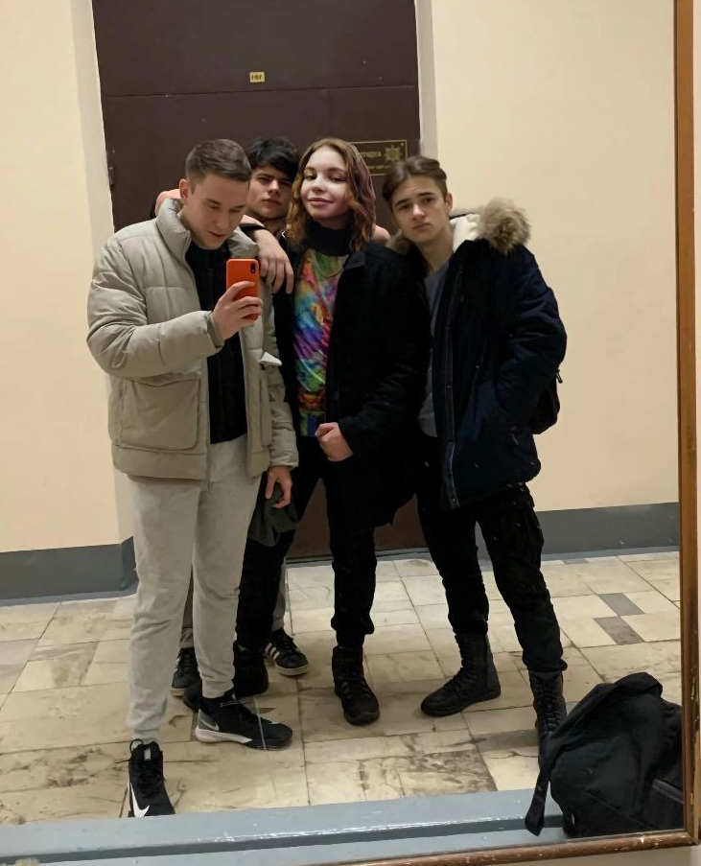
Команда проекта
Нигматулин Р.Р.
Тугай В.Г.
Иванова И.О.
Клюев Г.Е.

